Slide 1
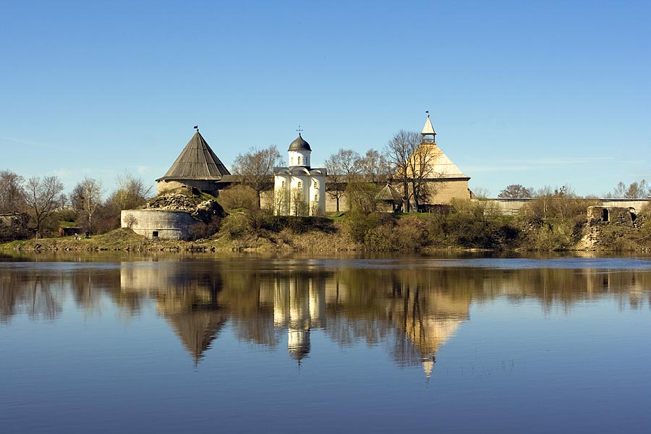
Старая Ладога – древнейший центр края

Slide 2
Жители края. IX век.
Прибалтийско-финские племена:
Ижоряне
Вожане (водь)
Вепсы
Славяне (ильменские словене)

Slide 3
Торговый путь «из варяг в греки»

Slide 4
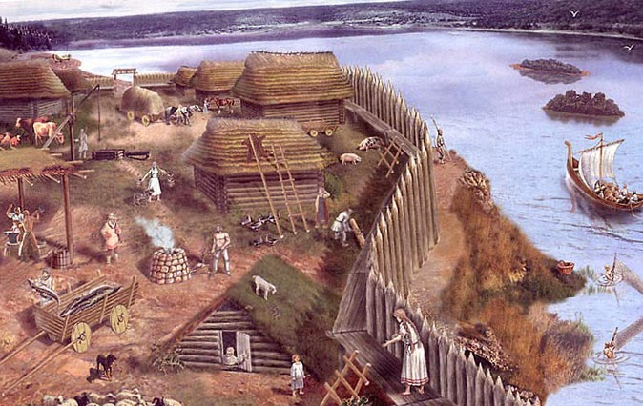
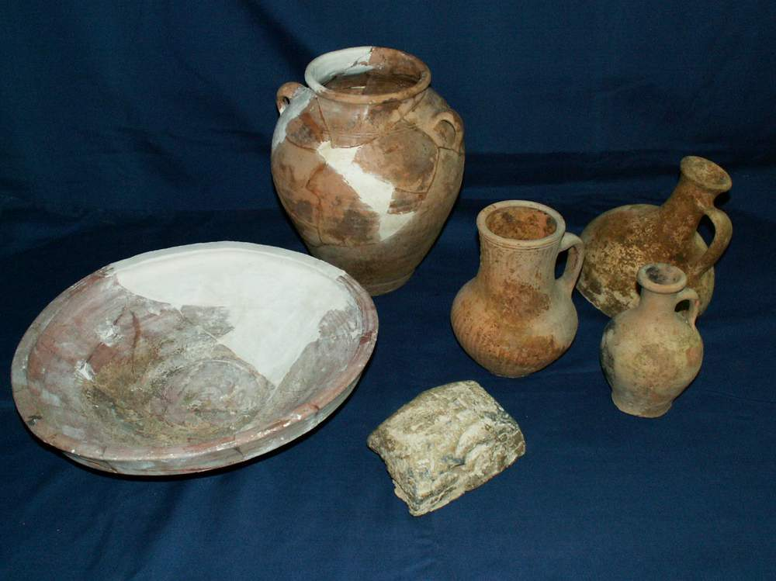
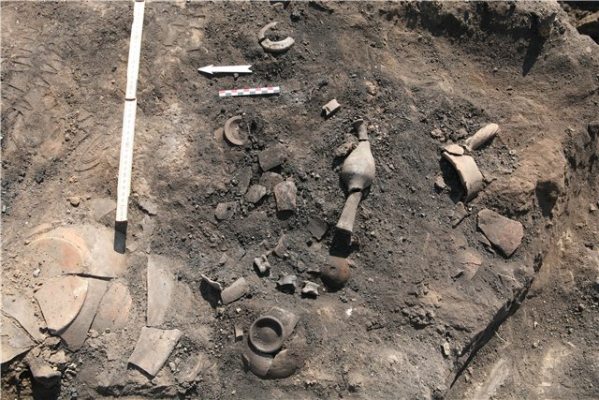

Slide 5
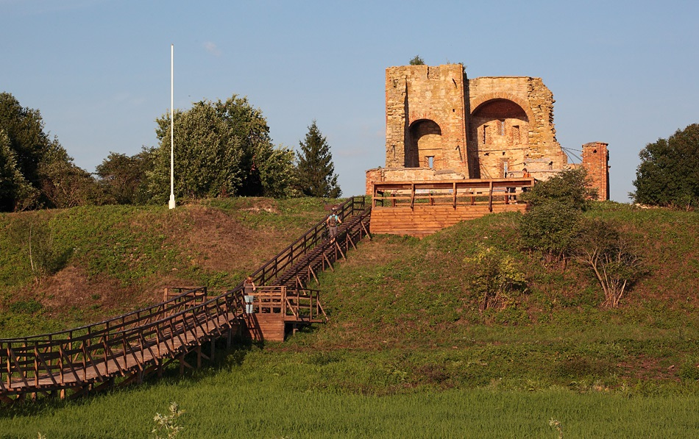
862 год – первое укрепление в Ладоге – Рюриково городище

Slide 6
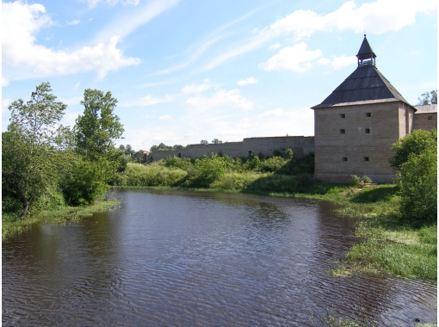
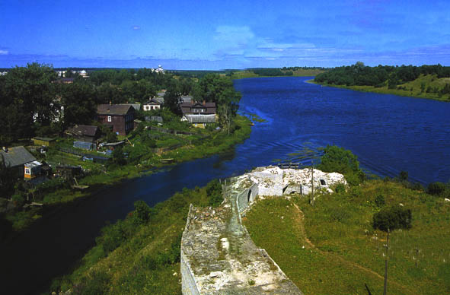
1114 год – начало строительства укреплений на берегу Волхова
Крепость – крепкое, укрепленное место.

Slide 7
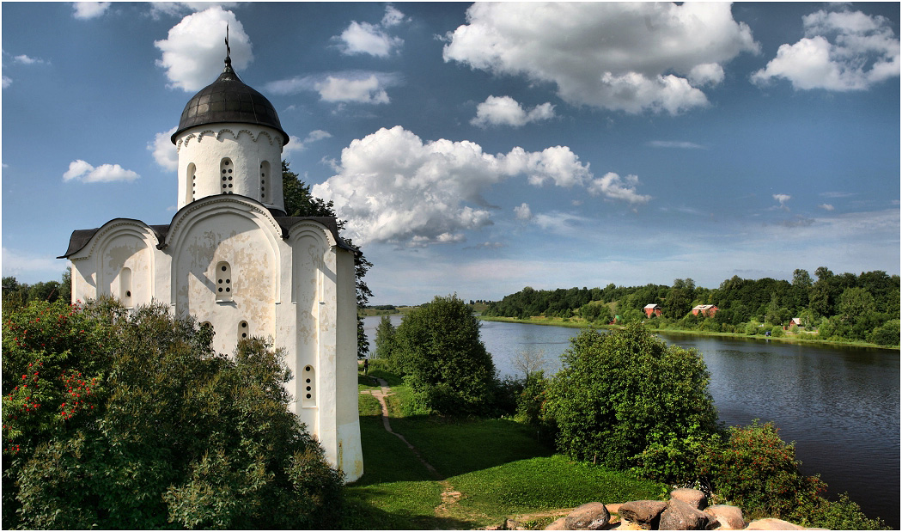
Георгиевский храм в Старой Ладоге. XII век.
Построен в честь победы над шведами в 1164 году.

Slide 8
